Slide 1
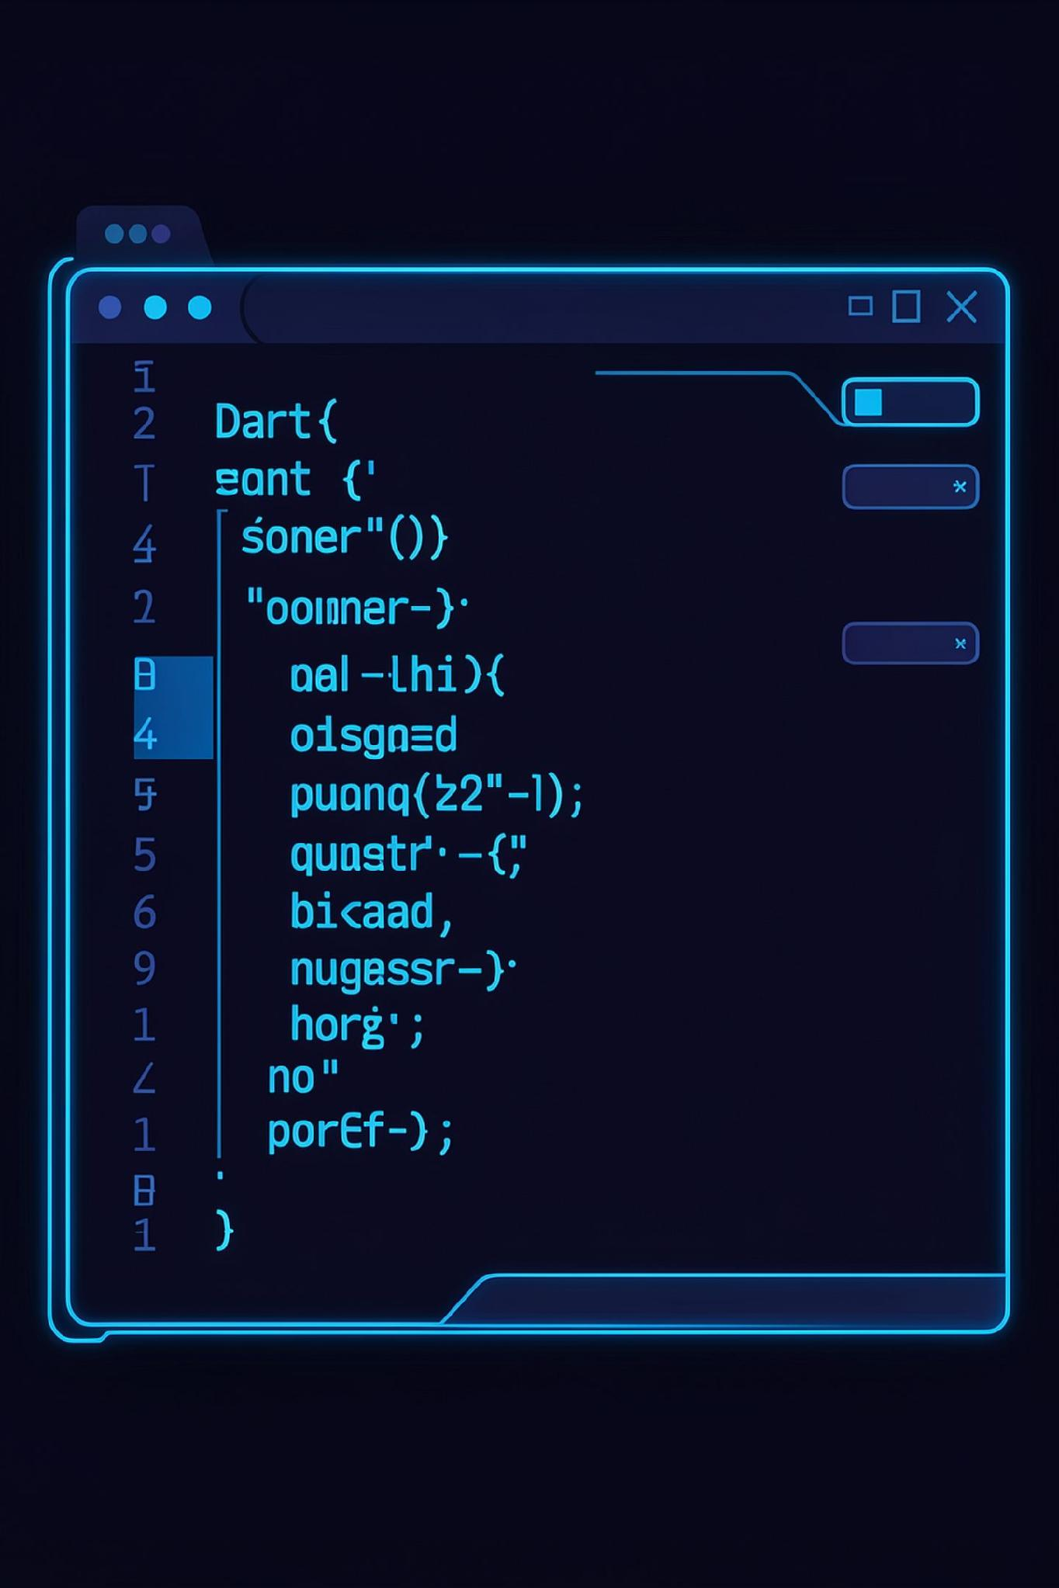
DESENVOLVIMENTO DE APLICAÇÕES
Herança, Polimorfismo
e Interfaces em Dart
Programação Orientada a Objetos · Aula 3
4º semestre · Engenharia de Software
AULA DE 3 HORAS
Notes:
Abertura. Retome rapidamente classes, objetos, métodos e encapsulamento. Explique que a aula fecha os principais conceitos de POO antes da M1.

Slide 2

Objetivos e organização da aula
DESENVOLVIMENTO DE APLICAÇÕES
1º bloco · 50 min
2º bloco · 50 min
3º bloco · 60 min
Herança
Classe base e subclasses
Construtor super
Sobrescrita com @override
Polimorfismo
Referência do tipo pai
Comportamentos diferentes
Classe abstrata
Interfaces
implements
Projeto integrado
Atividade e revisão para a M1
Intervalos e correções: 20 minutos distribuídos entre os blocos.
Ao final, o aluno deverá reconhecer quando usar extends, @override e implements e explicar como o polimorfismo permite tratar objetos diferentes pelo mesmo tipo.
Notes:
Apresente a sequência e combine que todo conceito será aplicado no mesmo exemplo de funcionários.

Slide 3
Retomada: o que já temos
DESENVOLVIMENTO DE APLICAÇÕES
class Funcionario {
String nome;
double salario;
Funcionario(this.nome, this.salario);
void exibirInformacoes() {
print('Nome: $nome');
print('Salário: R$ $salario');
}
}
Classe
Define os atributos e os comportamentos comuns.
Encapsulamento
Controla como o estado do objeto pode ser acessado e alterado.
Pergunta da aula
Como evitar repetir nome, salário e exibirInformacoes em cada cargo?
Notes:
Peça aos alunos que identifiquem atributos, construtor e método. Em seguida, introduza o problema da repetição entre cargos.

Slide 4
Herança
DESENVOLVIMENTO DE APLICAÇÕES
Herança permite criar uma classe nova a partir de outra classe.
Classe pai
Classes filhas
Funcionario concentra o que todos os cargos possuem: nome, salário e exibição de informações.
extends
Gerente, Vendedor e Estagiario recebem os membros da classe pai e podem adicionar comportamentos próprios.
Relação conceitual: todo Gerente é um Funcionario.
Notes:
Use exemplos do cotidiano, mas reforce a relação 'é um'. Evite usar herança apenas para reaproveitar código quando não existe essa relação.

Slide 5
Classe base Funcionario
DESENVOLVIMENTO DE APLICAÇÕES
class Funcionario {
String nome;
double salario;
Funcionario(this.nome, this.salario);
void exibirInformacoes() {
print('Nome: $nome');
print('Salário: R$ ${salario.toStringAsFixed(2)}');
}
}
Responsabilidade da classe pai
Armazenar os dados comuns e oferecer um comportamento que pode ser reaproveitado ou sobrescrito pelas subclasses.
Atenção
A classe ainda pode ser instanciada. Mais adiante, vamos transformá-la em abstrata.
Notes:
Leia o código com a turma. Destaque que a classe base ainda é concreta neste momento.

Slide 6
Criando uma subclasse com extends
DESENVOLVIMENTO DE APLICAÇÕES
class Gerente extends Funcionario {
String setor;
Gerente(String nome, double salario, this.setor)
: super(nome, salario);
}
extends Funcionario
Indica que Gerente herda os membros disponíveis da classe Funcionario.
Atributo próprio
setor pertence apenas ao Gerente. A subclasse pode ampliar a estrutura herdada.
super(nome, salario)
Envia os valores necessários ao construtor da classe pai.
Gerente recebe nome, salário e exibirInformacoes sem repetir o código.
Notes:
Monte esse código ao vivo. Mostre o erro que acontece se o construtor pai exigir parâmetros e super não for chamado.

Slide 7
O construtor super
DESENVOLVIMENTO DE APLICAÇÕES
Gerente(
String nome,
double salario,
this.setor,
) : super(nome, salario);
1
O programa recebe nome, salário e setor ao criar o Gerente.
2
this.setor inicializa o atributo da própria subclasse.
3
super(nome, salario) inicializa os atributos definidos pelo pai.
O construtor da classe pai executa antes da inicialização completa da classe filha.
Notes:
Faça uma leitura da esquerda para a direita e mostre quais valores ficam em cada classe.

Slide 8
Sobrescrita com @override
DESENVOLVIMENTO DE APLICAÇÕES
class Gerente extends Funcionario {
String setor;
Gerente(String nome, double salario, this.setor)
: super(nome, salario);
@override
void exibirInformacoes() {
super.exibirInformacoes();
print('Setor: $setor');
}
}
@override
Informa que a subclasse está substituindo um método herdado com a mesma assinatura.
super.exibirInformacoes()
Reaproveita o comportamento do pai antes de acrescentar a informação do setor.
Benefício
Cada cargo pode exibir seus dados específicos sem perder o que já foi definido em Funcionario.
Notes:
Compare sobrescrita e sobrecarga. Em Dart, o foco aqui é sobrescrita: mesma assinatura, implementação diferente na subclasse.

Slide 9
Classe abstrata
DESENVOLVIMENTO DE APLICAÇÕES
Uma classe abstrata representa um conceito geral e não pode ser instanciada diretamente.
abstract class Funcionario {
String nome;
double salario;
Funcionario(this.nome, this.salario);
void exibirInformacoes() {
print('Nome: $nome');
print('Salário: R$ $salario');
}
}
Pode conter
Atributos, construtor, métodos prontos e métodos abstratos.
Não permite
Funcionario('Ana', 3000) porque o conceito é genérico demais.
Permite
Gerente e Vendedor herdarem a estrutura comum.
Notes:
Mostre que o construtor abstrato continua importante porque será chamado pelas subclasses.

Slide 10
Polimorfismo
DESENVOLVIMENTO DE APLICAÇÕES
Polimorfismo significa que uma referência do tipo pai pode apontar para objetos de diferentes subclasses.
Funcionario gerente =
Gerente('Ana', 8000, 'TI');
Funcionario vendedor =
Vendedor('Bruno', 3500, 20000);
Funcionario estagiario =
Estagiario('Carla', 1800, 'ADS');
Mesmo tipo de referência
As três variáveis possuem o tipo Funcionario.
Objetos diferentes
Cada variável aponta para uma subclasse distinta.
Comportamento correto
Ao chamar um método sobrescrito, Dart executa a versão do objeto real.
Notes:
Destaque a diferença entre o tipo da referência e o tipo real do objeto.

Slide 11
Polimorfismo em uma coleção
DESENVOLVIMENTO DE APLICAÇÕES
List<Funcionario> equipe = [
Gerente('Ana', 8000, 'TI'),
Vendedor('Bruno', 3500, 20000),
Estagiario('Carla', 1800, 'ADS'),
];
for (Funcionario funcionario in equipe) {
funcionario.exibirInformacoes();
print('----------------');
}
Uma única lista
A coleção aceita qualquer objeto que seja um Funcionario.
Um único laço
O mesmo código percorre todos os cargos.
Várias respostas
Cada objeto executa sua própria versão de exibirInformacoes.
Notes:
Pergunte: qual método será executado? Mostre que a resposta depende do objeto armazenado em cada posição.

Slide 12
Método abstrato e polimorfismo
DESENVOLVIMENTO DE APLICAÇÕES
abstract class Funcionario {
String nome;
double salario;
Funcionario(this.nome, this.salario);
String get cargo;
void exibirInformacoes() {
print('$cargo: $nome');
}
}
class Estagiario extends Funcionario {
String curso;
Estagiario(String nome, double salario, this.curso)
: super(nome, salario);
@override
String get cargo {
return 'Estagiário';
}
}
A classe abstrata define a obrigação. Cada subclasse fornece a resposta adequada.
Notes:
Explique que um método ou getter sem corpo é abstrato. A subclasse concreta precisa implementá-lo.

Slide 13
Interface em Dart
DESENVOLVIMENTO DE APLICAÇÕES
Uma interface define um contrato: quais operações uma classe deve oferecer.
Contrato
implements
Flexibilidade
A interface declara capacidades esperadas, como calcularBonificacao().
A classe que implementa o contrato deve escrever os membros exigidos.
Classes de famílias diferentes podem compartilhar a mesma capacidade.
No Dart moderno, abstract interface class deixa explícito que a estrutura será usada como contrato.
Notes:
Explique que toda classe Dart define implicitamente uma interface, mas o modificador interface deixa a intenção mais clara. Para contratos sem implementação, use abstract interface class.

Slide 14
Criando a interface Bonificavel
DESENVOLVIMENTO DE APLICAÇÕES
class Gerente extends Funcionario
implements Bonificavel {
@override
double calcularBonificacao() {
return salario * 0.20;
}
}
abstract interface class Bonificavel {
double calcularBonificacao();
}
Método sem corpo
A interface informa o que deve existir, mas não calcula o valor.
Implementação obrigatória
Gerente fornece sua regra de bonificação e usa @override.
Notes:
Faça a turma observar que extends e implements aparecem juntos, mas cumprem papéis diferentes.

Slide 15
Quem implementa Bonificavel?
DESENVOLVIMENTO DE APLICAÇÕES
Gerente
Vendedor
Estagiário
implements Bonificavel
Bônus de 20% do salário
implements Bonificavel
Bônus de 5% das vendas
Herda de Funcionario
Não implementa Bonificavel
Herança responde: “o que o objeto é?”
Interface responde: “o que o objeto sabe fazer?”
Nem todo Funcionario precisa receber bonificação.
Notes:
Peça que os alunos justifiquem por que Estagiario não implementa a interface neste cenário.

Slide 16
Vendedor com bonificação
DESENVOLVIMENTO DE APLICAÇÕES
class Vendedor extends Funcionario
implements Bonificavel {
double totalVendas;
Vendedor(String nome, double salario, this.totalVendas)
: super(nome, salario);
@override
double calcularBonificacao() {
return totalVendas * 0.05;
}
@override
String get cargo {
return 'Vendedor';
}
}
Herança
Vendedor reaproveita nome, salário e exibirInformacoes.
Interface
Vendedor assume a obrigação de calcular a bonificação.
Regra própria
O bônus usa o total vendido, não o salário.
Notes:
Mostre que duas classes podem implementar o mesmo contrato com cálculos diferentes.

Slide 17
Polimorfismo pela interface
DESENVOLVIMENTO DE APLICAÇÕES
List<Bonificavel> bonificados = [
Gerente('Ana', 8000, 'TI'),
Vendedor('Bruno', 3500, 20000),
];
for (Bonificavel pessoa in bonificados) {
print(pessoa.calcularBonificacao());
}
Tipo da lista
Bonificavel aceita qualquer objeto que cumpra o contrato.
Sem Estagiario
Estagiario não pode entrar na lista porque não implementa a interface.
Resultado
O mesmo método produz valores diferentes conforme a classe do objeto.
Notes:
Destaque que também existe polimorfismo quando usamos uma interface como tipo de referência.

Slide 18
Programa principal
DESENVOLVIMENTO DE APLICAÇÕES
void main() {
Funcionario gerente =
Gerente('Ana', 8000, 'TI');
Funcionario vendedor =
Vendedor('Bruno', 3500, 20000);
Funcionario estagiario =
Estagiario('Carla', 1800, 'ADS');
gerente.exibirInformacoes();
vendedor.exibirInformacoes();
estagiario.exibirInformacoes();
if (gerente is Bonificavel) {
print('Bônus: ${gerente.calcularBonificacao()}');
}
}
is Bonificavel
Verifica em tempo de execução se o objeto possui aquela capacidade.
Promoção de tipo
Dentro do if, Dart permite chamar calcularBonificacao no objeto.
Prática
Teste também vendedor e estagiario e compare os resultados.
Notes:
Execute o programa no DartPad ou no projeto local. Peça previsões antes de mostrar a saída.

Slide 19
extends, implements e @override
DESENVOLVIMENTO DE APLICAÇÕES
Recurso | Pergunta que responde | Efeito no código
extends | O que esta classe é? | Herda implementação e estado da classe pai
implements | O que esta classe sabe fazer? | Assume um contrato e implementa seus membros
@override | Qual comportamento será redefinido? | Confirma a substituição de um membro herdado ou exigido
Uma classe pode usar extends e implements ao mesmo tempo.
Notes:
Use a tabela como revisão. Peça um exemplo de cada recurso antes de revelar a terceira coluna.

Slide 20
Checkpoint conceitual
DESENVOLVIMENTO DE APLICAÇÕES
1
2
3
Por que Gerente pode usar nome e salario sem declarar esses atributos novamente?
Qual método será executado quando uma variável Funcionario aponta para um Vendedor?
Por que Estagiario não pode entrar em uma List<Bonificavel>?
4
5
Qual é a diferença entre super.exibirInformacoes() e @override?
Uma classe abstrata pode possuir construtor e métodos prontos?
Notes:
Reserve cerca de 10 minutos. Respostas: herança; método sobrescrito de Vendedor; não cumpre o contrato; super chama a versão do pai e override redefine; sim.

Slide 21
Atividade guiada: sistema de veículos
DESENVOLVIMENTO DE APLICAÇÕES
Desenvolvimento em duplas · 35 minutos
Classe abstrata Veiculo
Subclasses
Interface Eletrico
Atributos: modelo e velocidadeMaxima
Método: exibirInformacoes()
Getter abstrato: tipo
Carro: quantidadePortas
Moto: cilindradas
Bicicleta: quantidadeMarchas
Método: double calcularAutonomia()
Somente Carro e Moto implementam a interface.
No main, crie uma List<Veiculo>, percorra a coleção e exiba as informações. Depois, verifique com is Eletrico quais objetos possuem autonomia.
Notes:
Acompanhe as duplas. Sugestão: Carro elétrico usa capacidadeBateria / consumoMedio. Moto pode usar outro cálculo simples. O foco está na estrutura POO, não na precisão física.

Slide 22
Desafio de análise de código
DESENVOLVIMENTO DE APLICAÇÕES
abstract interface class Autenticavel {
bool autenticar(String senha);
}
class Usuario implements Autenticavel {
String nome;
Usuario(this.nome);
}
void main() {
Autenticavel usuario = Usuario('Pedro');
print(usuario.autenticar('1234'));
}
Pergunta 1
Por que o código não compila?
Pergunta 2
Qual método precisa ser criado e em qual classe?
Pergunta 3
Depois da correção, onde aparece o polimorfismo?
Correção esperada: Usuario deve implementar autenticar(String senha).
Notes:
Peça que os alunos corrijam primeiro sem executar. Depois, compare as soluções e destaque o tipo Autenticavel da variável.

Slide 23
Revisão para a M1
DESENVOLVIMENTO DE APLICAÇÕES
Herança
Polimorfismo
Interfaces
extends
Classe pai e classe filha
Construtor super
Reutilização de membros
Referência do tipo pai
Método sobrescrito
Objeto real define o comportamento
Coleções de tipos gerais
Contrato com implements
Implementação obrigatória
Capacidades compartilhadas
Polimorfismo pela interface
Para a prova, pratique leitura de código: identifique a classe pai, as subclasses, os métodos sobrescritos, os contratos implementados e o resultado das chamadas.
Próxima aula: Avaliação M1
Notes:
Fechamento. Retome os erros mais comuns observados na atividade e indique quais tópicos devem ser revisados para a M1.

